Slide 1




Slide 2



Slide 3



Học tiếp

Slide 4
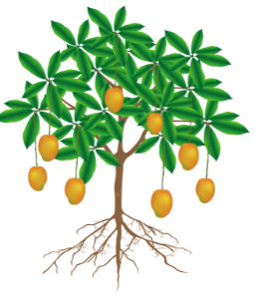
1. Đây là cây rễ cọc hay rễ chùm?
Đáp án: Rễ cọc

Slide 5

2. Đây là cây rễ cọc hay rễ chùm?
Đáp án: Rễ chùm

Slide 6

3. Đây là cây rễ cọc hay rễ chùm?
Đáp án: Rễ cọc

Slide 7





Slide 8


Slide 9

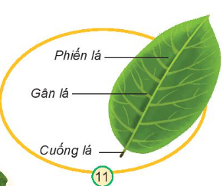

1. Chỉ và nói tên các bộ phận của lá cây ở hình 11.
Lá cây có: phiến lá, gân lá và cuống lá

Slide 10
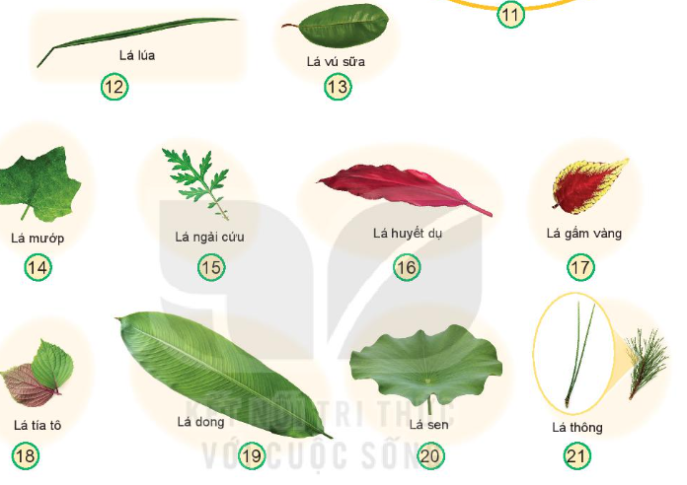

2. Nhận xét và so sánh về hình dạng, kích thước, màu sắc của một số lá cây các hình dưới đây.
Thảo luận nhóm 4

Slide 11
 | Hình dạng | Kích thước | Màu sắc
Lá lúa | Lá dài, hẹp ngang | Nhỏ | Xanh
Lá vú sữa | Lá hình bầu dục | Nhỏ | Xanh
Lá mướp | Lá hình trái tim | Vừa | Xanh
Lá ngải cứu | Các lá nhỏ đối xứng nhau | Nhỏ | Xanh
Lá huyết dụ | Lá hình dài vót nhọn phần đuôi | Vừa | Đỏ
Lá gấm vàng | Lá hình bầu dục vót nhọn phần đuôi | Nhỏ | Trong đỏ, viền vàng
Lá tía tô | Hình trái tim, mép răng cưa | Nhỏ | Trên xanh, dưới tím
Lá dong | Lá dài | To | Xanh
Lá sen | Lá hình tròn Mép lá hơi uốn lượn, gân tỏa tròn, nổi rõ ở mặt dưới. | To | Xanh
Lá thông | Các lá nhỏ dài xếp thành chùm dài | Nhỏ | Xanh

Slide 12
Lá cây thường có màu xanh lục;
Một số lá cây có màu đỏ, màu vàng,... với nhiều hình dạng, kích thước khác nhau
Ghi nhớ

Slide 13


Slide 14
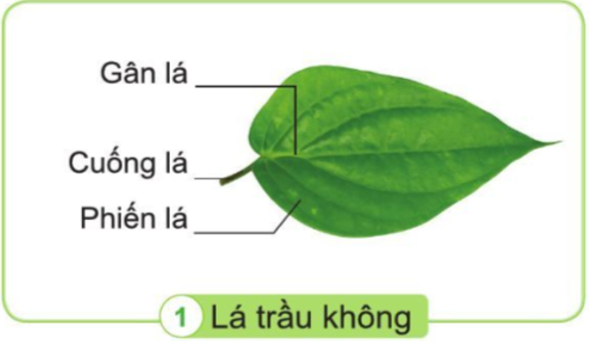
Quan sát một lá cây, vẽ và ghi tên các bộ phận của lá cây đó.
Ví dụ: lá trầu không

Slide 15











Notes:
Thiết kế: Hương Thảo – Zalo: 0972115126

Slide 16


Slide 17
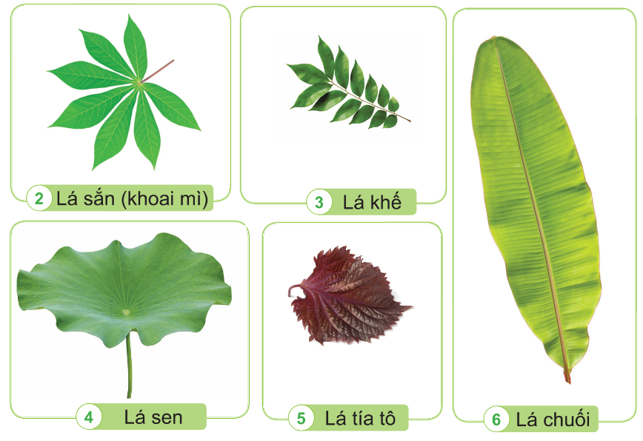
Xếp lá cây vào nhóm phù hợp trong bảng
HÌNH DẠNG CỦA LÁ CÂY
Hình kim (Hình dài) | Hình bầu dục | Hình tròn
Thảo luận nhóm 4

Slide 18
Notes:
Thiết kế: Hương Thảo – Zalo: 0972115126

Slide 19
HÌNH DẠNG CỦA LÁ CÂY
Hình kim (Hình dài) | Hình bầu dục | Hình tròn
Lá sắn | Lá khế, lá tía tô, lá chuối | Lá sen

Slide 20


